Slide 1
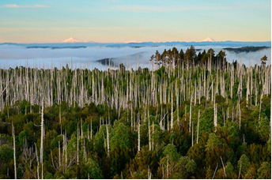
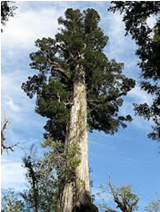
Alerce
Fitzroya cupressoides
Árbol milenario que sólo crece 1 mm al año
Cristóbal Manríquez – Liceo Ciencias y Humanidades
Es una conífera endémica de los bosques templados sudamericanos, desarrollándose principalmente en Chile y en menor proporción en Argentina.
En la Cordillera de los Andes, se encuentran bosques de Alerce en las Regiones de Los Ríos y Los Lagos de Chile partir de una altitud de 700 m y llegando a superar los 1000 m.s.n.m.
En la Cordillera de la Costa de Chile, se distribuye al suroeste de Valdivia, Región de Los Ríos hasta la Isla de Chiloé, Región de los Lagos en altitudes que rara vez exceden los 1000 m.s.n.m.
Entre Puerto Montt y Puerto Varas, se ubica en sectores de suelos planos de extrema humedad y mal drenaje a altitudes menores a 200 m.
PGPM : Pseudomonas fluorescens
Es una bacteria Gram negativa que suele encontrarse en el ambiente, principalmente en el suelo, en agua superficial, acompañando a diversas plantas, principalmente en su rizosfera.
Produce unos compuestos llamados ciclodipéptidos que estimulan a la planta para producir una hormona llamada auxina, que es una de las hormonas más importantes en el crecimiento y desarrollo de las plantas, favoreciendo la fijación del nitrógeno atmosférico y la solubilización del fósforo del suelo.
Lo que se podría hacer es propagar mediante las semillas de árboles de la familia cupressaceae que tengan la mayor cantidad de características similares al alerce pero que no se encuentren en peligro de extinción.
Si llegase a tener éxito, comenzaría con la propagación del alerce.
La dificultad de este árbol es su lento crecimiento, pero de igual manera puede ser beneficioso, porque al demorar en crecer su madera menos gente va a estar interesada en él. Por tanto, a medida que se note que las plantaciones van creciendo de buena manera se debería seguir haciendo la propagación.

